Slide 1
Upisi 2015.
Maja Jurić-Babaja, prof. matematike i informatike
maja.juric-babaja@skole.hr

Slide 4
Kriteriji za upis u srednju školu
U svakome upisnom roku kandidat može prijaviti najviše 6 odabira programa obrazovanja

Slide 5
Strani jezik
Učenici koji su učili 2 strana jezika mogu birati 1. strani jezik koji će učiti
Kandidat koji u osnovnoj školi nije učio određeni strani jezik pristupa provjeri znanja
provodi stručno povjerenstvo srednje škole
vrijede za prijavu u druge škole

Slide 6
Ocjene važne za upis
prosjeci zaključnih ocjena iz svih nastavnih predmeta na dvije decimale u posljednja četiri razreda osnovnog obrazovanja -max 20 bodova.
Trogodišnje (nema bodovnog praga)
7. i 8. r: Hrvatski jezik, Matematika i prvi strani jezik max 50 bodova.
Gimnazije i četverogodišnje škole (ima bodovnog praga)
7. i 8.r Hrvatski jezik, Matematika i prvi strani jezik + 3 nastavna predmeta (2 iz Popisa predmeta posebno važnih za upis +1 određuje srednja škola) 80 bodova.

Slide 7
Posebne provjere znanja i sportski odjeli
Umjetničke škole- test sposobnosti i provjere posebnih znanja.
Sportski odjeli -uvršten na rang-listu određenoga nacionalnoga sportskoga saveza.
Neke škole provode razgovore sa kandidatima (Klasična gimnazija)

Slide 8
Zdravstvene sposobnosti
ovisno o tome što je propisano za određeni program obrazovanja obvezno dostavlja:
potvrdu nadležnoga školskog liječnika o zdravstvenoj sposobnosti kandidata za propisani program ili
liječničku svjedodžbu medicine rada

Slide 9
Izravan upis i dodatni bodovi
natjecanjima u znanju iz nastavnih predmeta: Hrvatskoga jezika, Matematike, prvoga stranog jezika;
natjecanjima u znanju iz dvaju nastavnih predmeta posebno značajnih za upis u skladu s Popisom predmeta posebno važnih za upis;
jednome natjecanju iz znanja koji samostalno određuje srednja škola učenica osnovnih i srednjih škola Republike Hrvatske, a koja se provode u organizaciji Agencije za odgoj i obrazovanje iz Kataloga natjecanja i smotri učenika
Bodove upisuje Agencija

Slide 10
Državna/međunarodna natjecanja | Prvo, drugo ili treće osvojeno mjesto kao pojedinac u 5., 6., 7. ili 8. razredu osnovnog obrazovanja | Izravan upis (pod uvjetom da zadovolje na ispitu sposobnosti i darovitosti u školama u kojima je to uvjet za upis)
 | Prvo osvojeno mjesto kao član skupine u 5., 6., 7. ili 8. razredu osnovnog obrazovanja | 4 boda
 | Drugo osvojeno mjesto kao član skupine u 5., 6., 7. ili 8. razredu osnovnog obrazovanja | 3 boda
 | Treće osvojeno mjesto kao član skupine u 5., 6., 7. ili 8. razredu osnovnog obrazovanja | 2 boda
 | Sudjelovanje kao pojedinac ili član skupine u 5., 6., 7. ili 8. razredu | 1 bod

Slide 11
Sportska natjecanja

Slide 12
Posebni elementi vrednovanja
kandidata sa zdravstvenim teškoćama; dodaje se jedan bod
stručno mišljenje Službe za profesionalno usmjeravanje Hrvatskoga zavoda za zapošljavanje o sposobnostima i motivaciji učenika za, u pravilu pet, a najmanje tri primjerena programa obrazovanja

Slide 13
kandidata koji žive u otežanim uvjetima obrazovanja uzrokovanim nepovoljnim ekonomskim, socijalnim te odgojnim čimbenicima; dodaje se jedan bod
živi uz jednoga i/ili oba roditelja s dugotrajnom teškom bolesti;
živi uz oba roditelja koji se prema zakonu koji regulira poticanje zapošljavanja smatraju dugotrajno nezaposlenim osobama;
živi uz samohranoga roditelja (roditelj koji nije u braku i ne živi u izvanbračnoj zajednici, a sam se skrbi o svome djetetu i uzdržava ga) koji je korisnik socijalne skrbi
mu je jedan roditelj preminuo;
je dijete bez roditelja ili odgovarajuće roditeljske skrbi prema zakonu koji uređuje socijalnu skrb.

Slide 14
Kandidati s teškoćama u razvoju
Kandidat s teškoćama u razvoju je kandidat koji je osnovnu školu završio prema rješenju ureda državne uprave u županiji o primjerenome programu obrazovanja.
Upisuje ih ured?

Slide 15
Obrtničke škole
Nakon utvrđene ljestvice poretka dostaviti školi liječničku svjedodžbu medicine rada i sklopljen ugovor o naukovanju.
Obveza je škole da popise slobodnih mjesta za praktičnu nastavu i vježbe naukovanja istakne na oglasnoj ploči i mrežnoj stranici škole.

Slide 16
Prijave u sustav

Slide 17
Podatci za prijavu
ime.prezime@skole.hr i lozinka (potvrda CARNet za e-dnevnik)
PIN koji će nakon prve prijave dobiti SMS-om na broj mobitela koji se upiše u sustav
Svaka sljedeća prijava sa korisničkim imenom, lozinkom i PIN-om

Slide 18
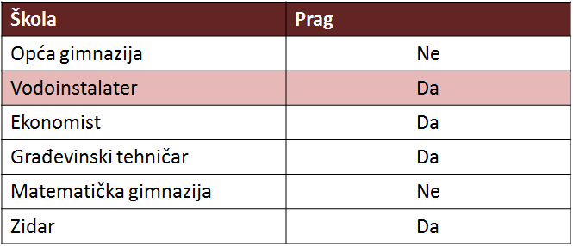
Prijave poredati redom prema željenim školama!!! (može se mijenjati do zaključavanja upisa)
Npr.

Slide 19
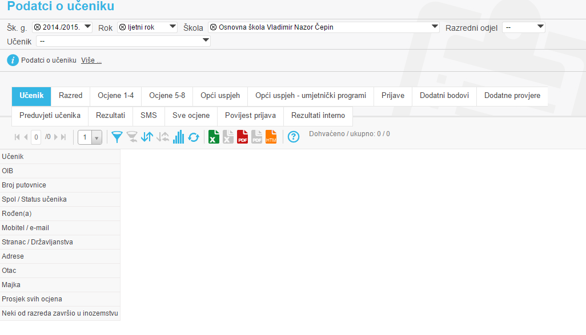

Slide 20
Obratiti pažnju na bilo kakve obavijesti crveno obojene!
Npr.
Pisati će da nije završeno školovanje dok se ne upišu ocjene iz 8.r
Znanje 1.stranog jezika
Bilo koji uvjet koji nije zadovoljen za upis u izabrani program

Slide 21
Pitanja, pomoć, savjeti…
Helpdesk@skole.hr, telefon: 01 6661 500
Stranica www.upisi.hr (Često postavljana pitanja)
Mrežne stranice srednjih škola
Web stranica naše škole www.os-vnazor-cepin.skole.hr
Mail: maja.juric-babaja@skole.hr
Facebook: Informatika OŠ Nazor

